Slide 1




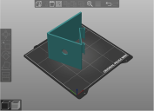
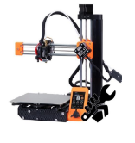
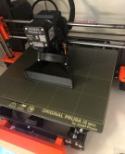
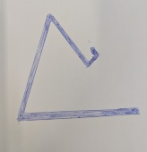

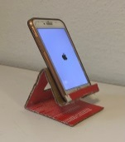
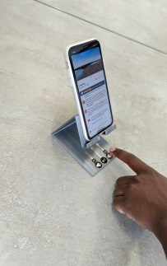
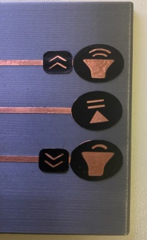
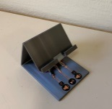
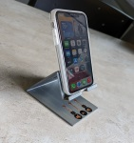
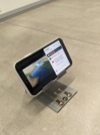
Handyhalter mit Bluetooth Gerätesteuerung
Constantin Nshuti
constantin.nshuti@mni.thm.de
Technische Hochschule Mittelhessen
Ob man im Büro, im Zug, zu Hause im Zimmer oder in der Küche etc.. ist und mit anderen Dingen beschäftigt, ist diese Handyhalter sehr nützlich, denn man hat das Handy ständig im Blick und kann damit sehr gut lernen, Video Calls machen oder sich Videos anschauen, besonders lässt sich das Handy gleichzeitig aufladen. Außerdem hat dieser Handyhalter auch eine Bluetooth, somit kann sie mit gekoppelter Geräte kommunizieren, und kann man Musik und Videos von der gekoppelten Geräte auf kurze Distanzen steuern.
Initial Prototyp
Was zu Lernen mit Prototypen
Ziel: Das Handys auf dem Schreibtisch im Blick zu halten während der Arbeit bzw. des Lernens.
mehrerer Designideen zu evaluieren durch eine Befragung einem oder mehreren Stakeholdern nach ihren Bedürfnissen . Das Handy aufladen zu können und es von beiden Seiten abstelle n zu können.
Low-Fidelity Prototyp
Fertigung des Prototyp
Dieser Handyhalter ist in erster Linie für den Schreibtisch geeignet, denn der hat zusätzlich einen Kugelschreiberhalter.
2. Digitale Vorbereitung mit Computer-Aided Manufacturing (CAM)
1. Digitale Gestaltung mit Sharpr3D
Handgezeichnete Prototype
Papierprototype
Damit könnte man das Handy
nicht aufladen . Außerdem
bleiblt Handy nur in einer
Position stehen.
3. Fertigung mit CNC-Maschinen (Computerized Numerical Control)
Prototyp nach Nutzern Feedback
Prusa MINI (18x18x18cm)
Ziel: das Handys auf dem Handyhalter im Blick zu behalten,gleichzeitig das Handy bei Bedarf
aufladen zu können und ermöglichen Musik, Audios oder Videos auf das Handy oder
andere Geräte mit Bluetooth zu steuern.
1. Low-Fidelity
Iterationen eines Hardware Prototypen
Handgezeichnete Prototype
Papierprototype
Durch ein programmiertes Arduino und gedruckte Elektronik mit Inkjet
Drucker für leitfähiger Tinte ermöglicht die interaktive Funktionen des Prototypen.
Next
2. High-Fidlity Prototyp
Volume ++
da hat man nicht die Möglichkeit das
Handy aufzuladen und nicht nur auf eine Seite
abzustellen, sondern kann das Handy von beiden
Seiten abgestellt werden.
Pause/Play
Volume --
Previous
CS2379
Digitale Gestaltung und Fabrikation von Prototypen
Sommersemester 2022

